Slide 1
Mapping Toolbox és Labirintus megoldó algoritmusok
Készítette: Molnár Balázs és Takács Bálint

Slide 2
Toolbox bemutatás
Mapping Toolbox

Slide 3
Mapping Toolbox:
Mire használjuk?
Földrajzi adatok átalakítása
Térképek megjelenítése (2D, 3D)
Hogyan?
Alap objektumok
Vektoros és raszteres adatok importálása
Webmap
Az adatok feldolgozását és testreszabását vágással, interpolációval, újramintavételezéssel és koordináta-transzformációkkal végezhetjük el
Az adatok és a különböző rétegek is kombinálhatóak
Fájlformátumok
shp, tiff, kml
txt, dbf, xlsx, csv, xml, json

Slide 4
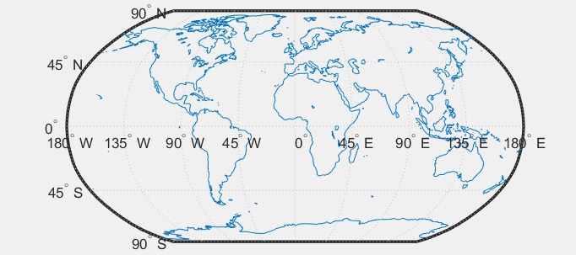
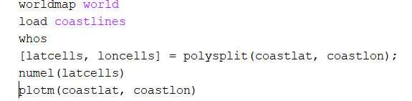
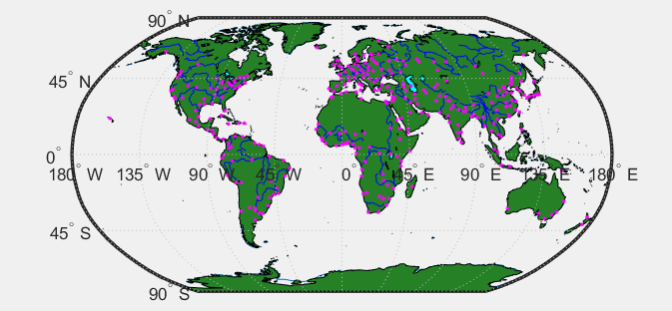
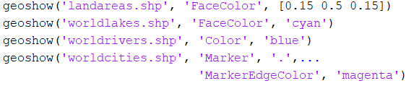
Térkép szerkesztés

Slide 5
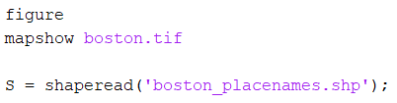
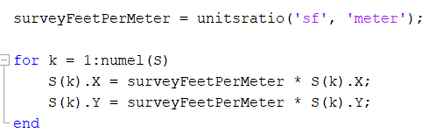
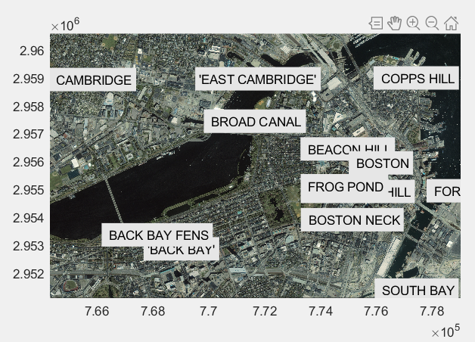
Helyszín nevek kiíratása a térképre

Slide 6

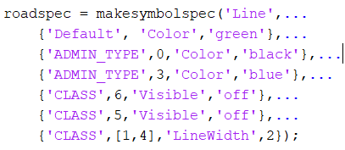
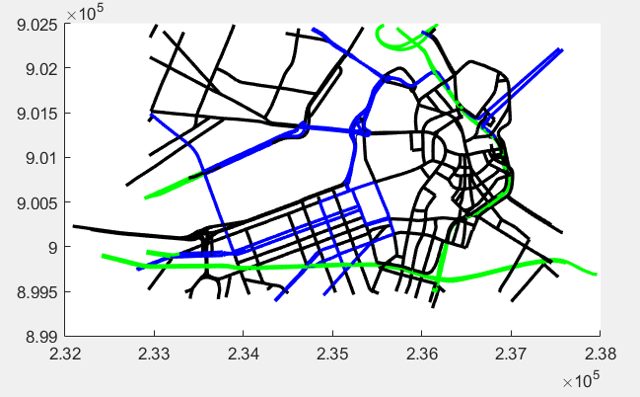
Paraméterek szerkesztése

Slide 7
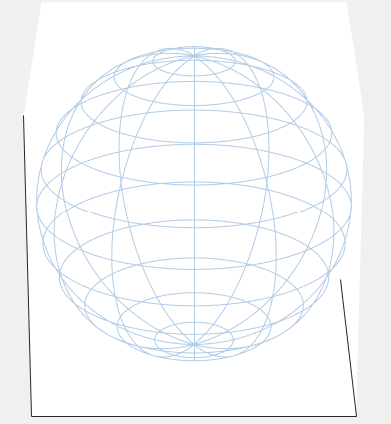
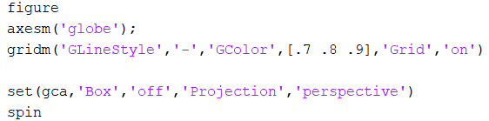
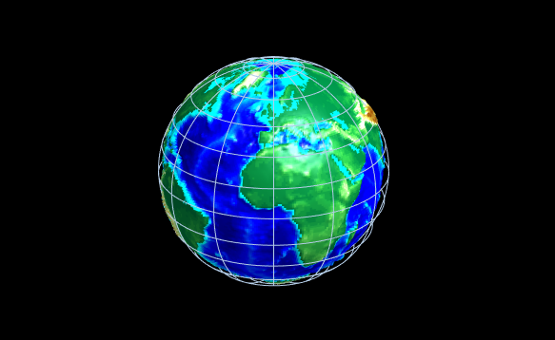
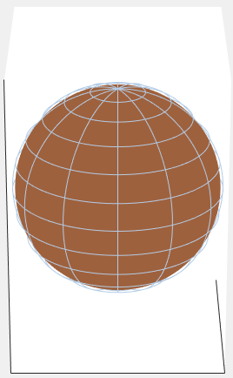
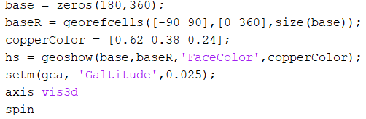

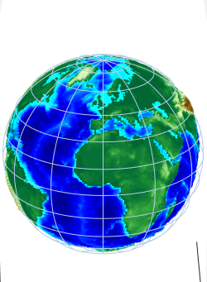
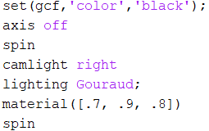
Földgömb

Slide 8
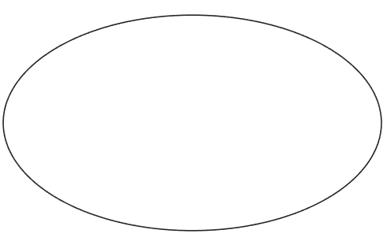

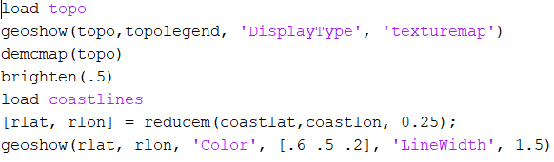
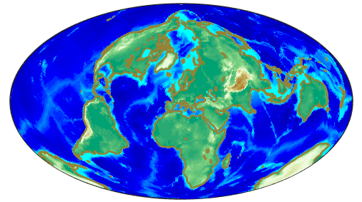
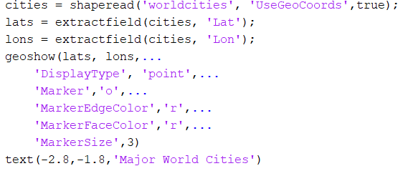
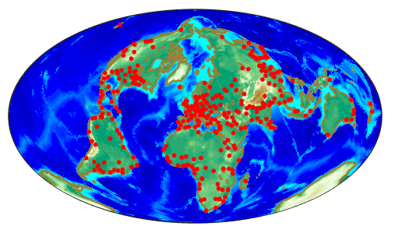
Interaktív térkép

Slide 9
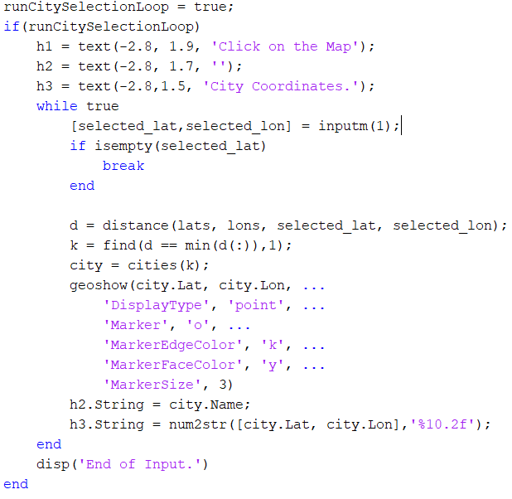
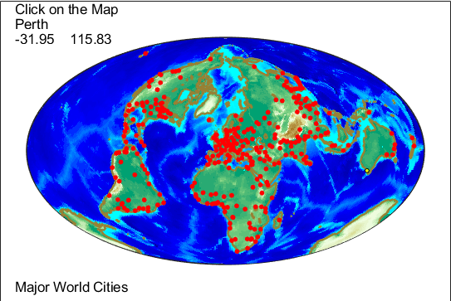
Interaktív térkép

Slide 10
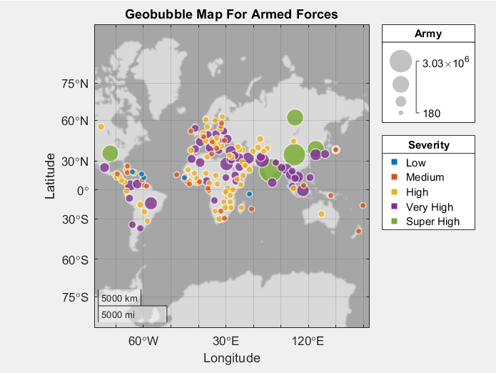

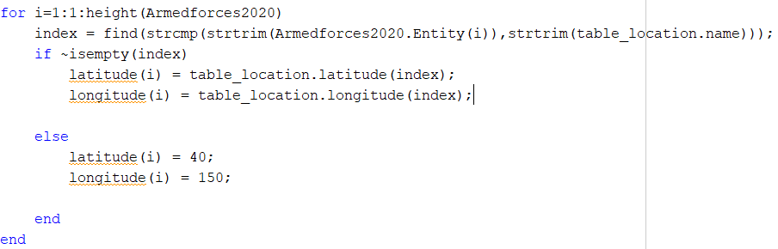
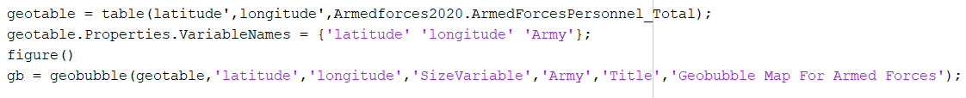
Statisztikák megjelenítése

Slide 11
Szimuláció
Labirintus megoldó algoritmusok

Slide 12

Probléma
Egy labirintus bejáratánál állunk.
A. Bolyongjunk? B. Használjuk a jobb kéz módszert?

Slide 13
Generáló algoritmus

Slide 14
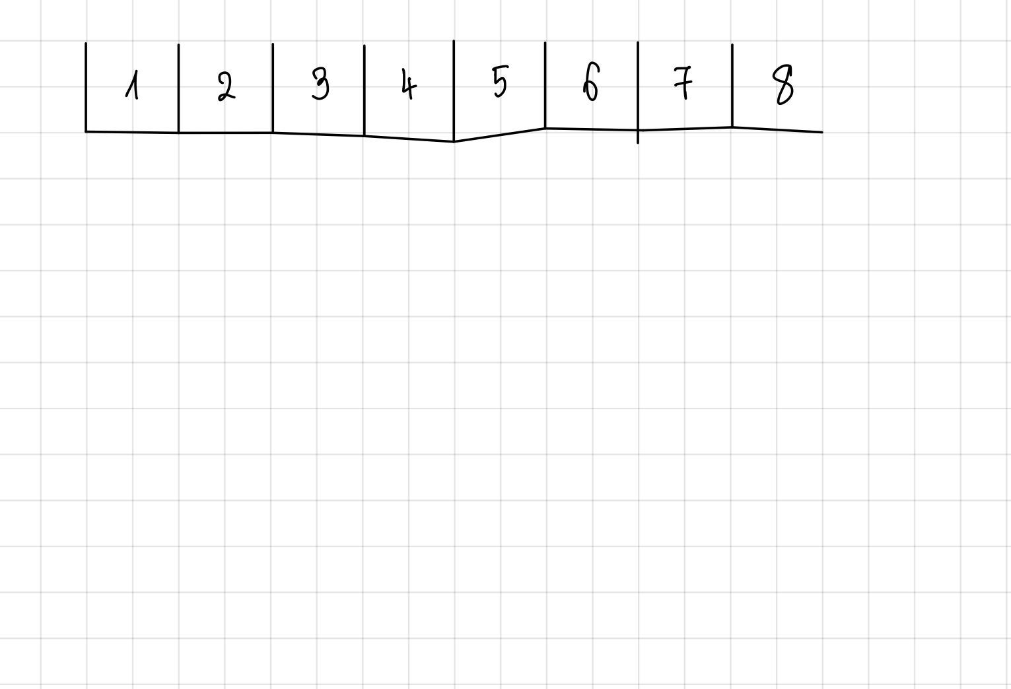
Fill row

Slide 15
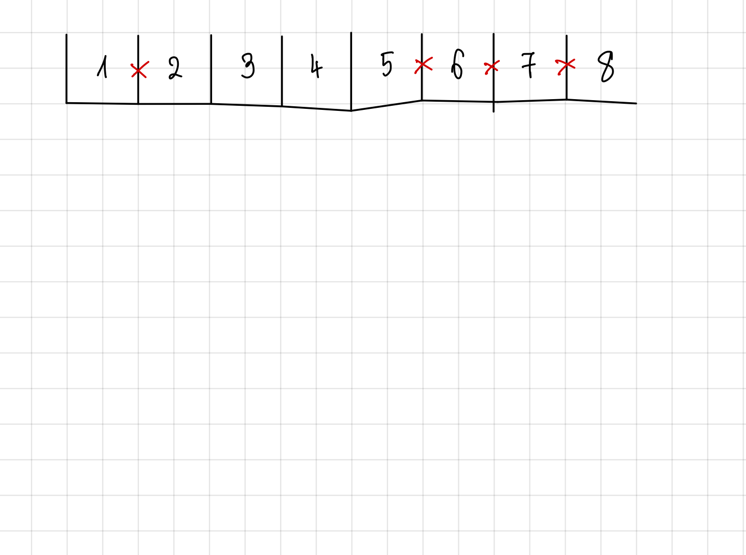
Join cells

Slide 16
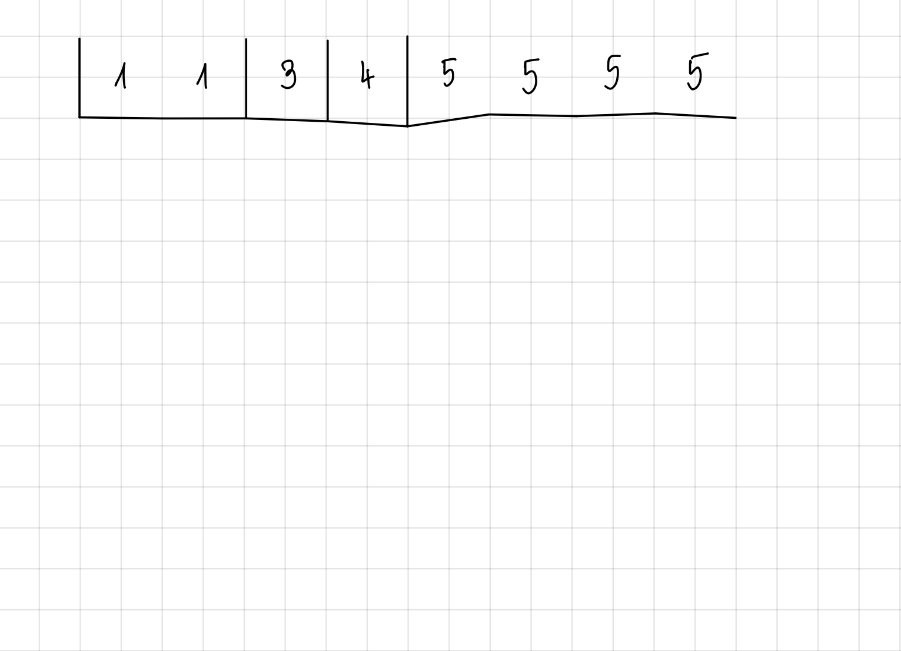
Join cells

Slide 17
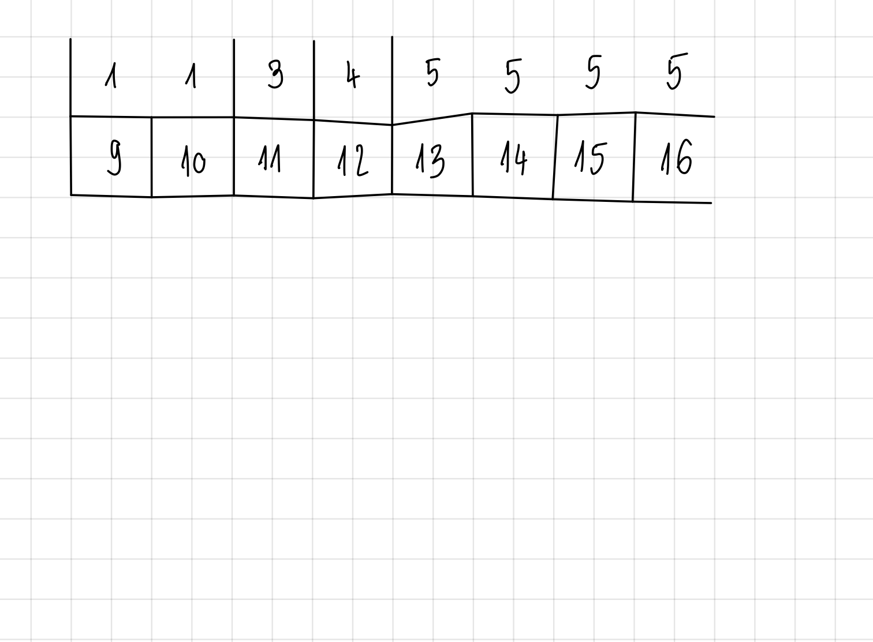
Fill row

Slide 18
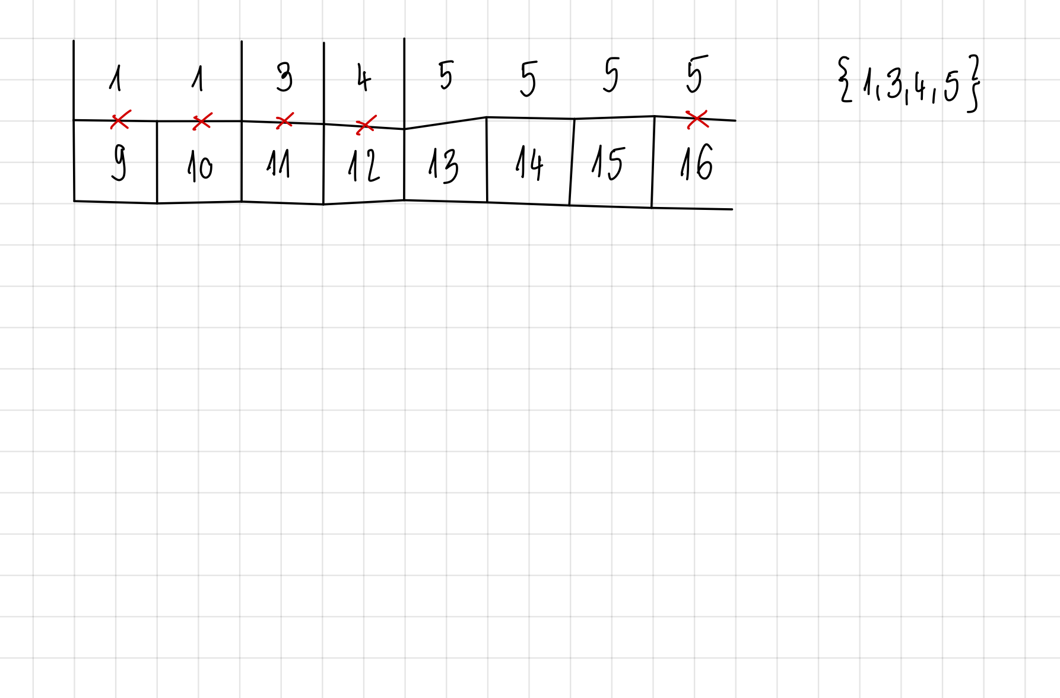
Connect row

Slide 19
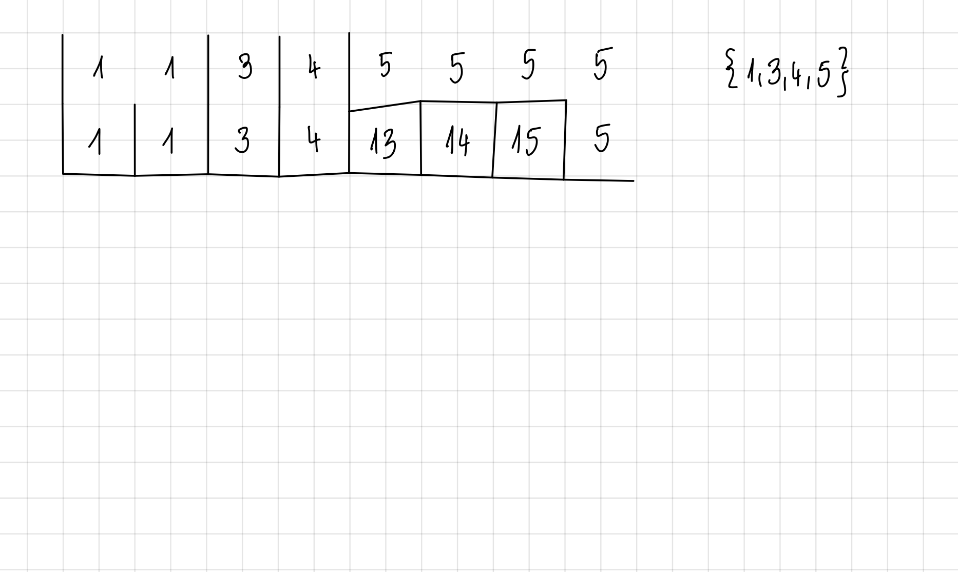
Connect row

Slide 20
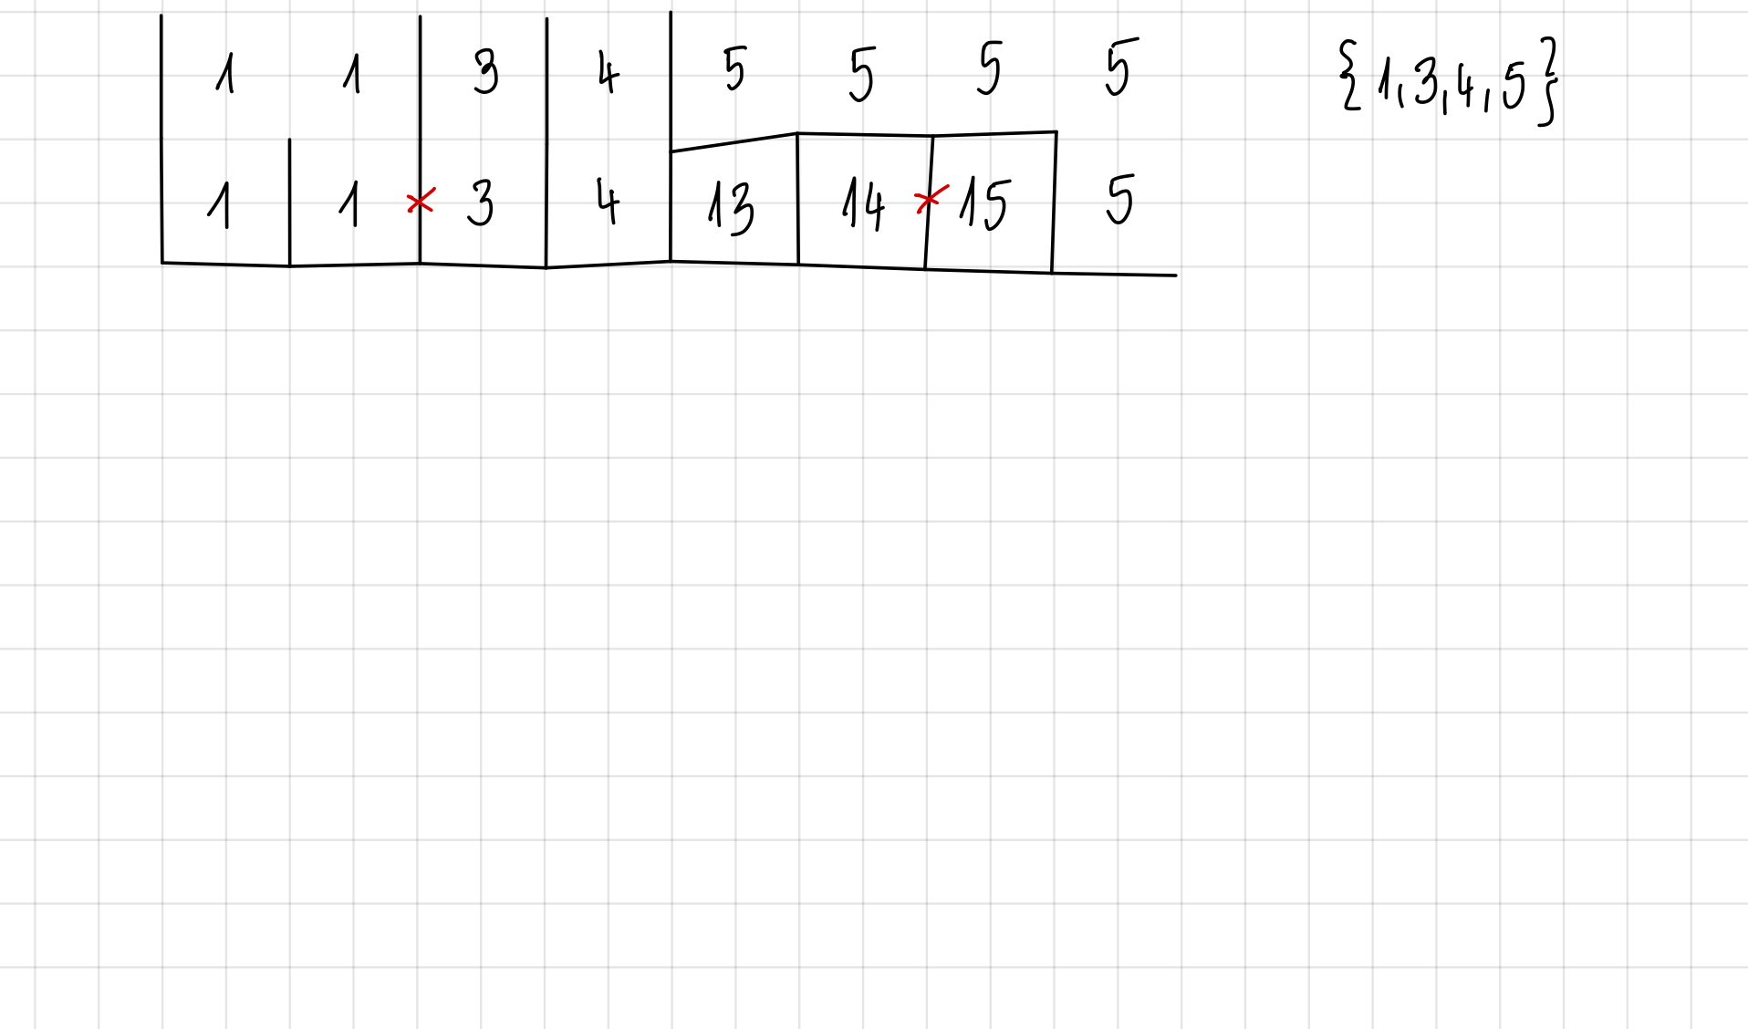
Join cells

Slide 21
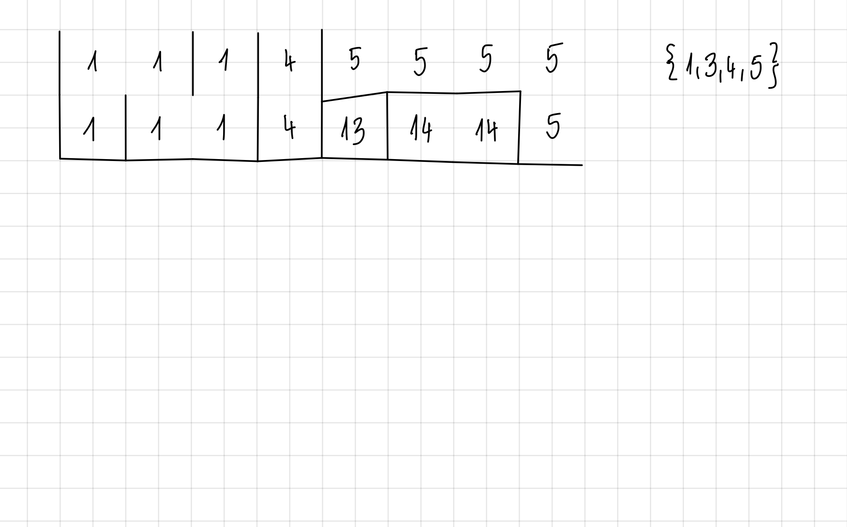
Join cells

Slide 22
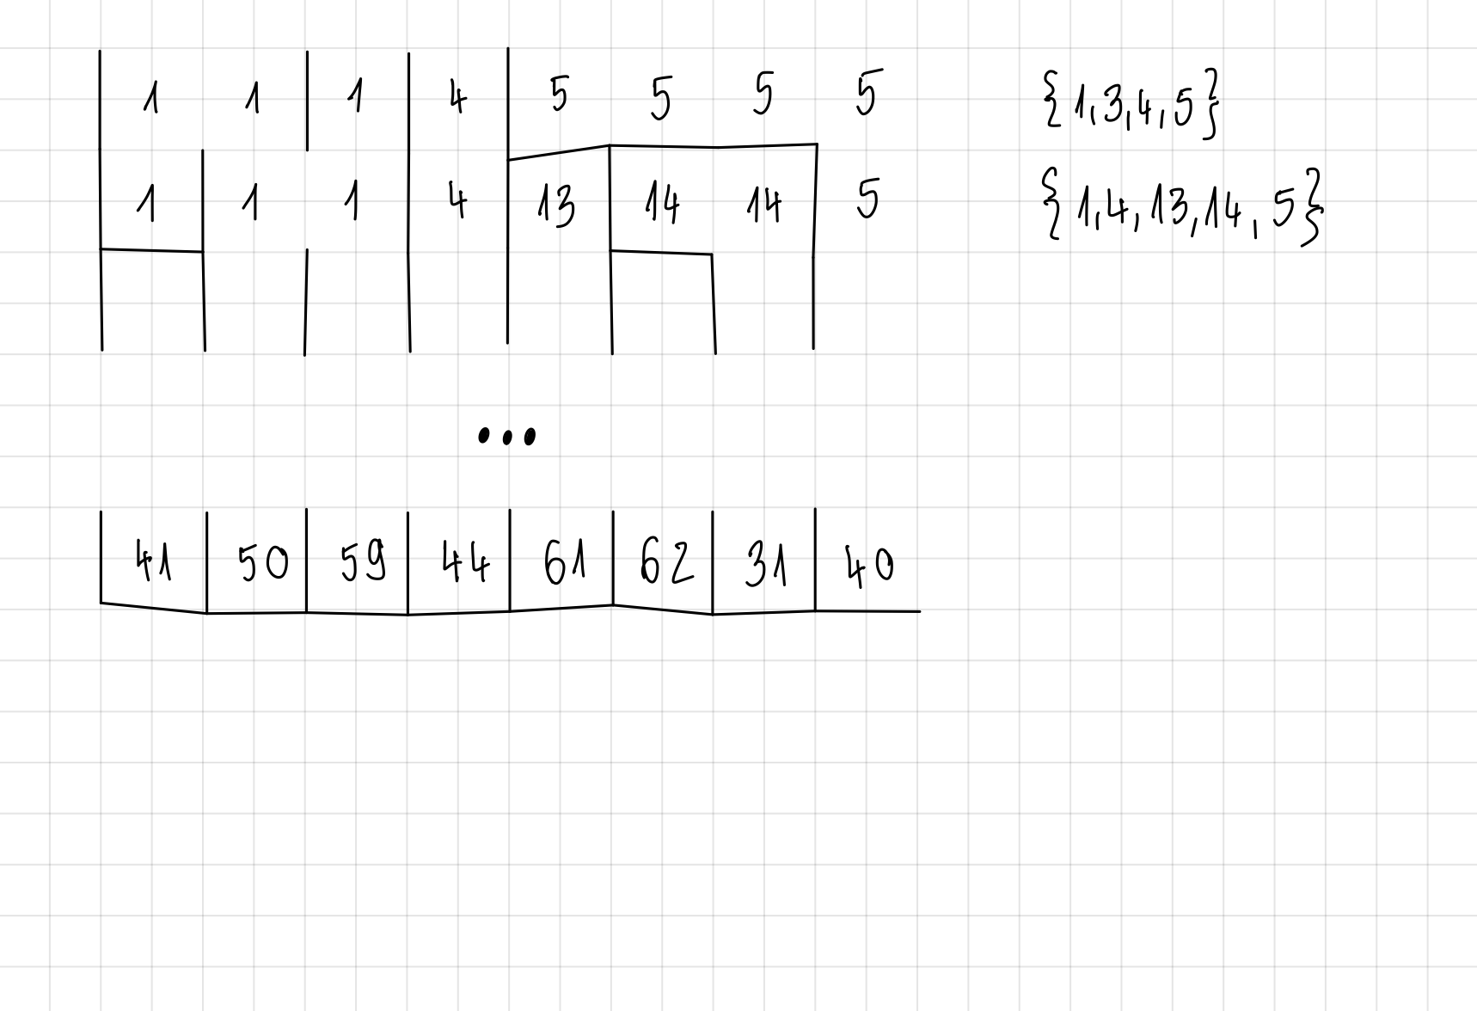
Connect row

Slide 23
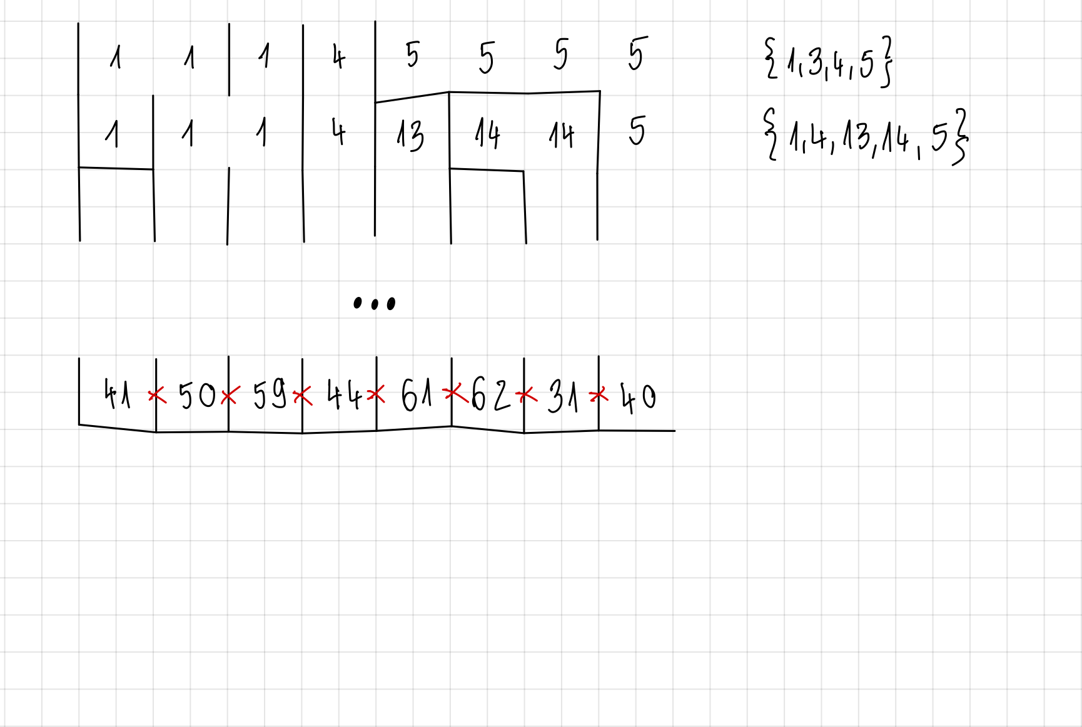
Join last row

Slide 24
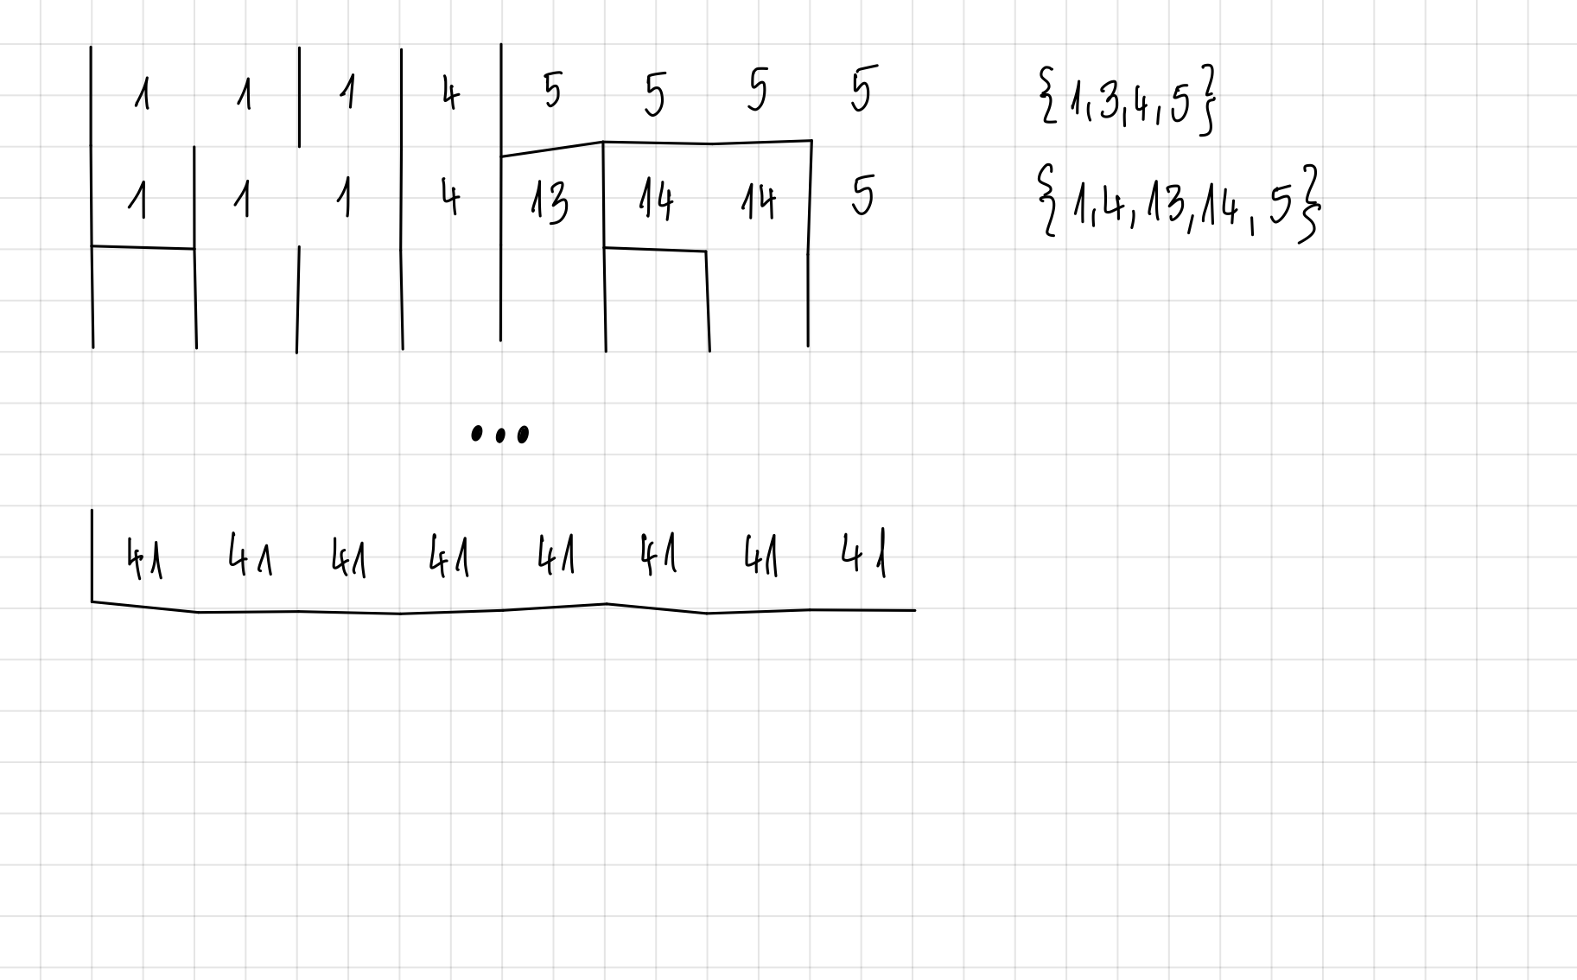
Join last row

Slide 25
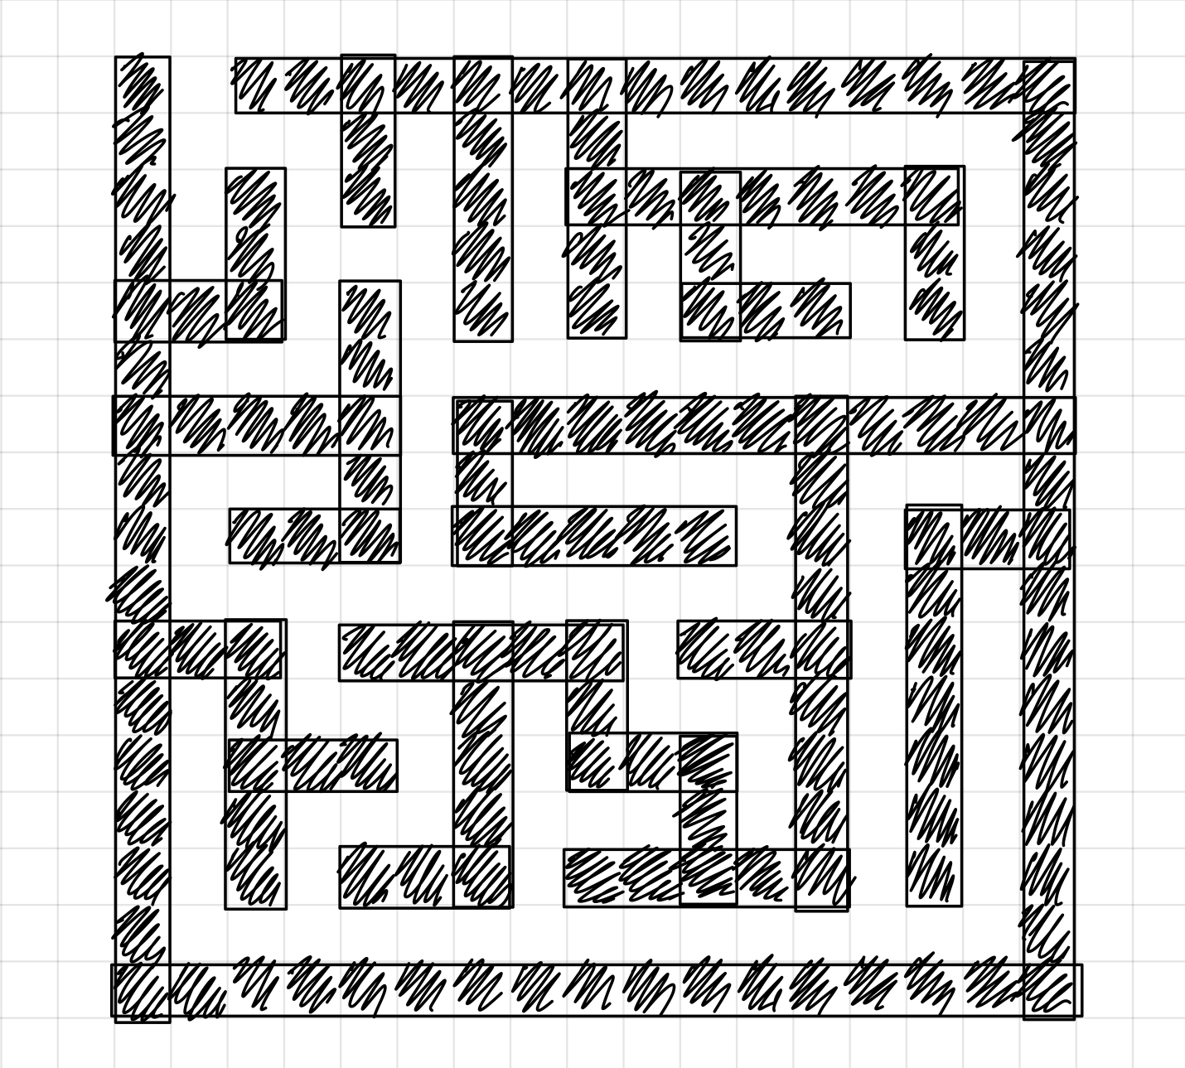
Adatszerkezet

Slide 26
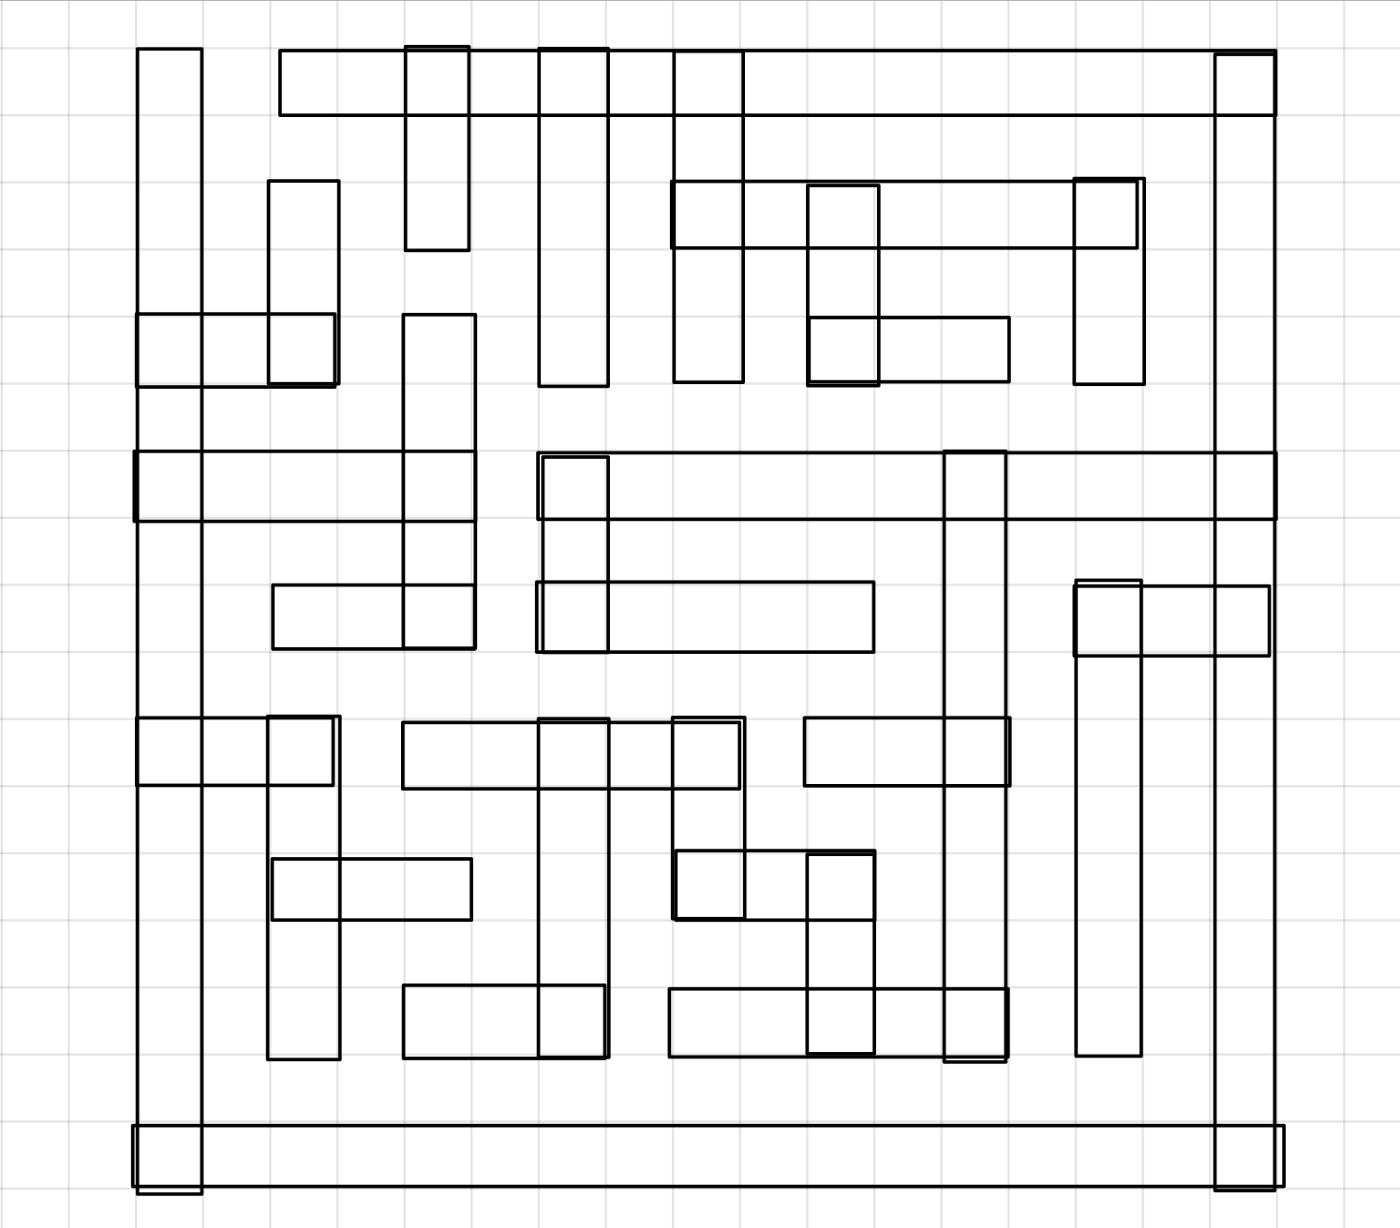
Adatszerkezet

Slide 27
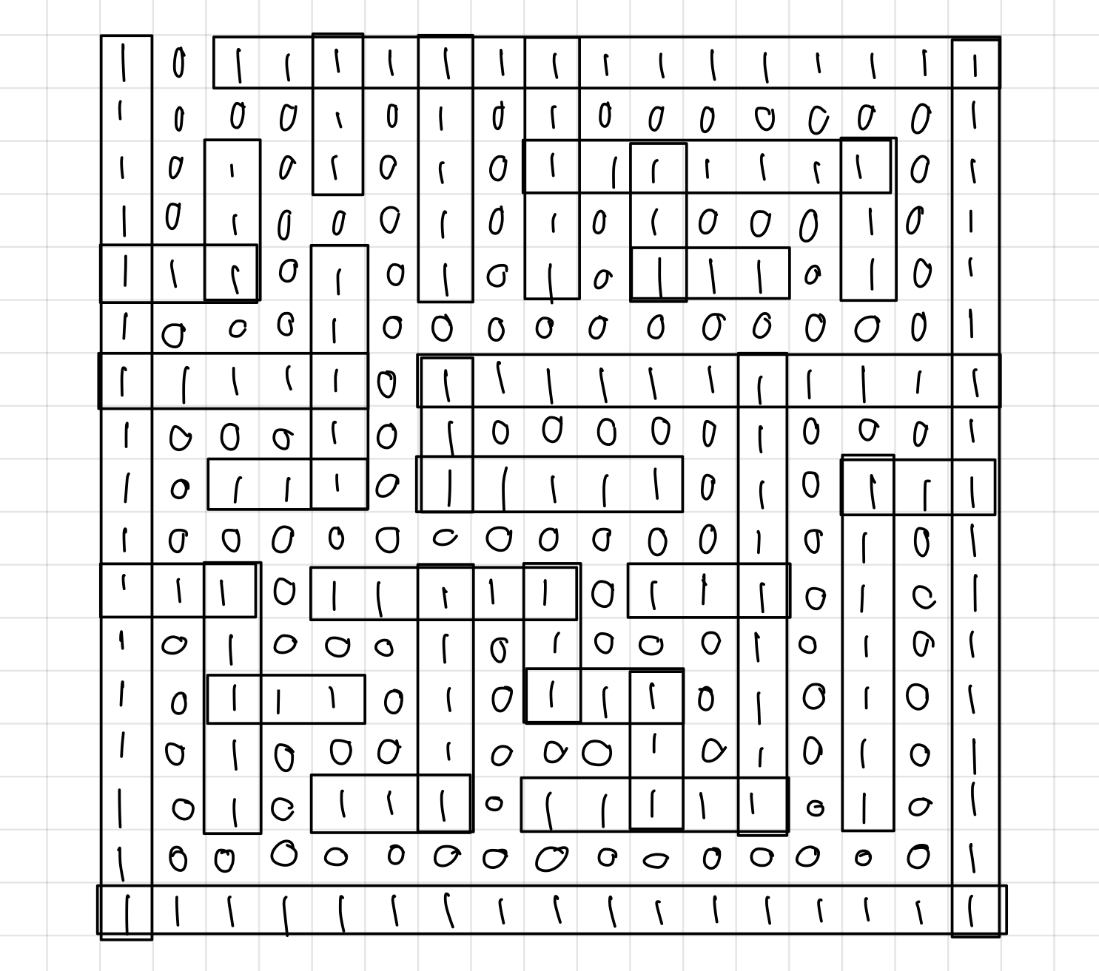
Adatszerkezet

Slide 28
15 × 15 szimuláció

Slide 29
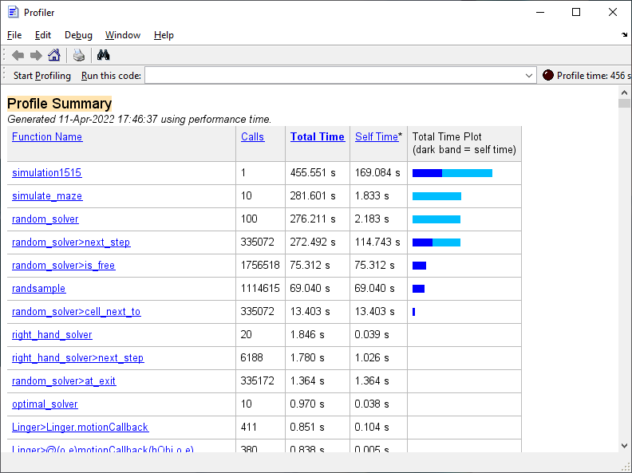

Slide 30
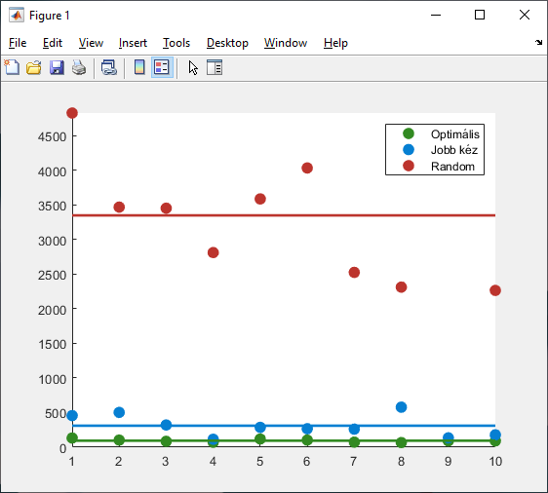

Slide 31
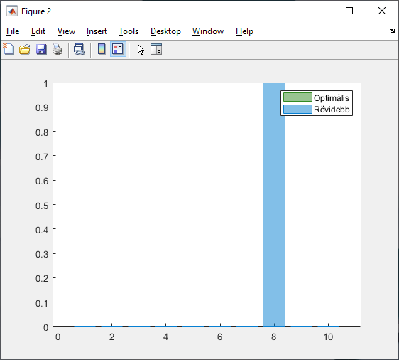

Slide 32
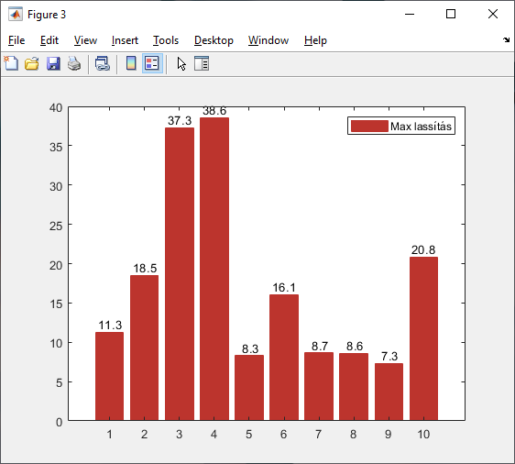

Slide 33
Trendvonalak

Slide 34
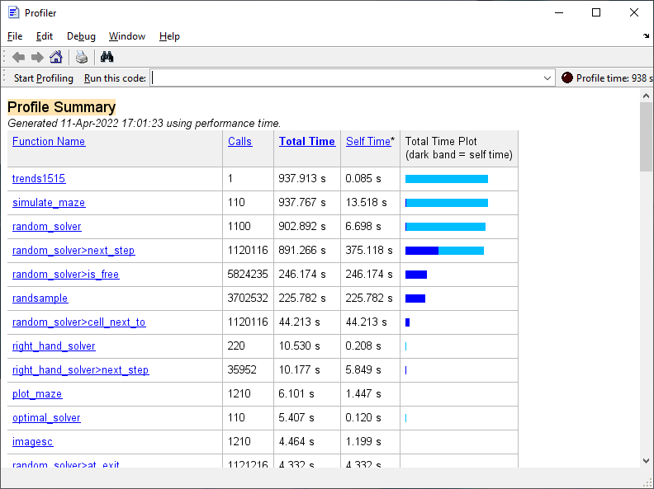

Slide 35
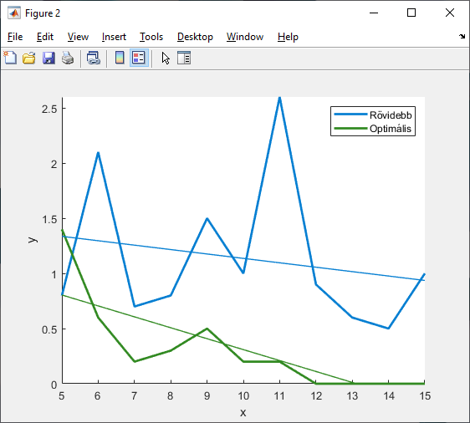

Slide 36
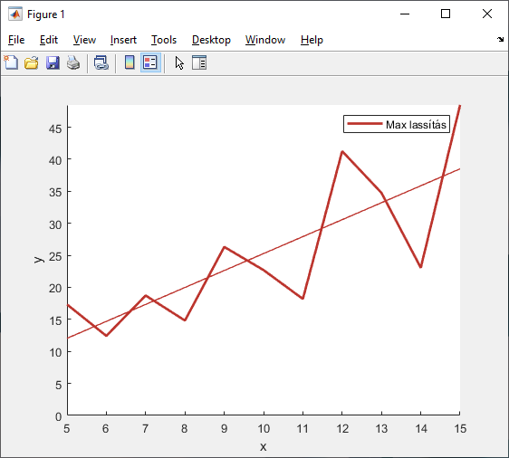

Slide 37
Következtetés
Használjuk a jobb kéz módszert!

Slide 38
Köszönjük a figyelmet!

